Slide 1
4강 - SQL 기본
JAVA 웹 개발자 양성과정DataBase
By SoonGu Hong

Slide 2
1. SELECT문
JAVA 웹 개발자 양성과정
DataBase

Slide 3
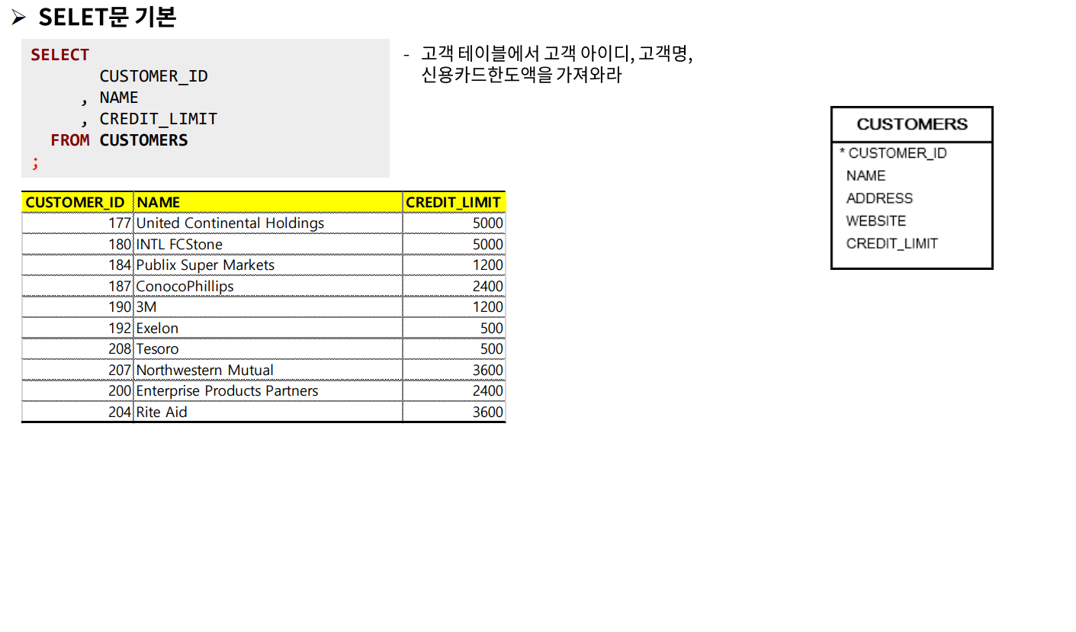

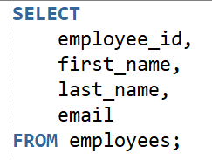
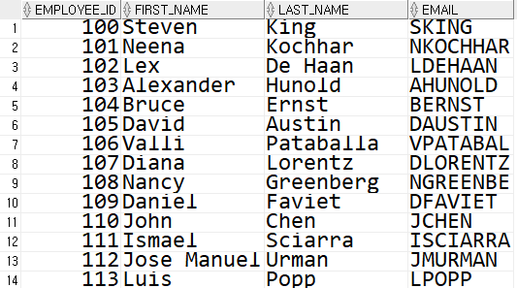
- 사원 테이블에서 사원 아이디, 사원 이름, 성, 이메일을 조회하라.

Slide 4
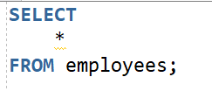
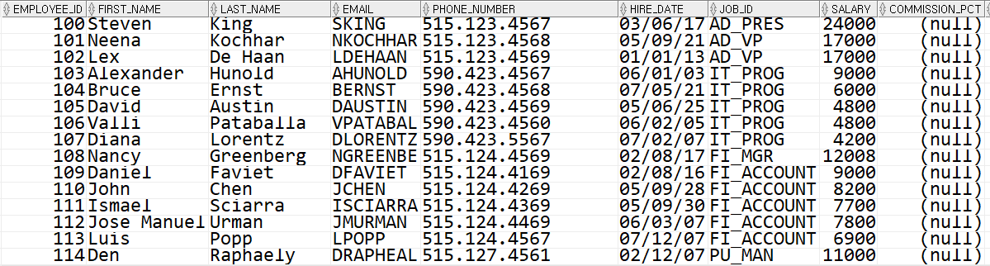
- 사원 테이블에서 사원의 모든 컬럼을 조회하라.

Slide 5
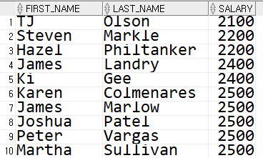
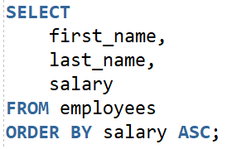
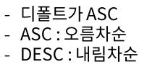
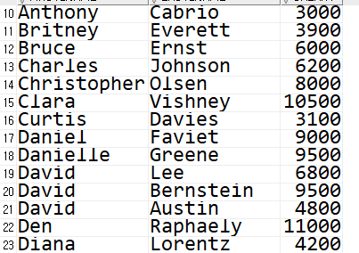
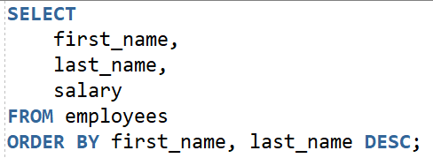


Slide 6
2. INSERT, UPDATE, DELETE
JAVA 웹 개발자 양성과정
DataBase

Slide 7

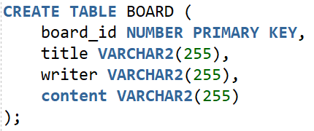
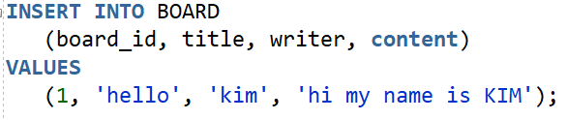


Slide 8


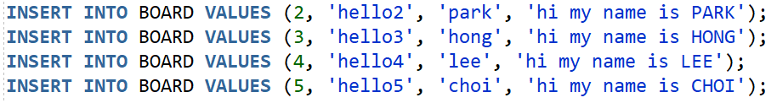


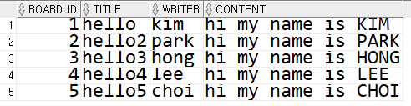
- BOARD 테이블 사용

Slide 9

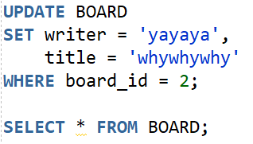
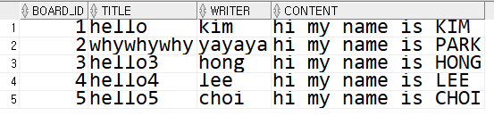

Slide 10


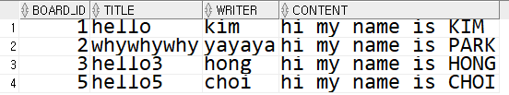

Slide 11
감사합니다
THANK YOU

